Slide 1
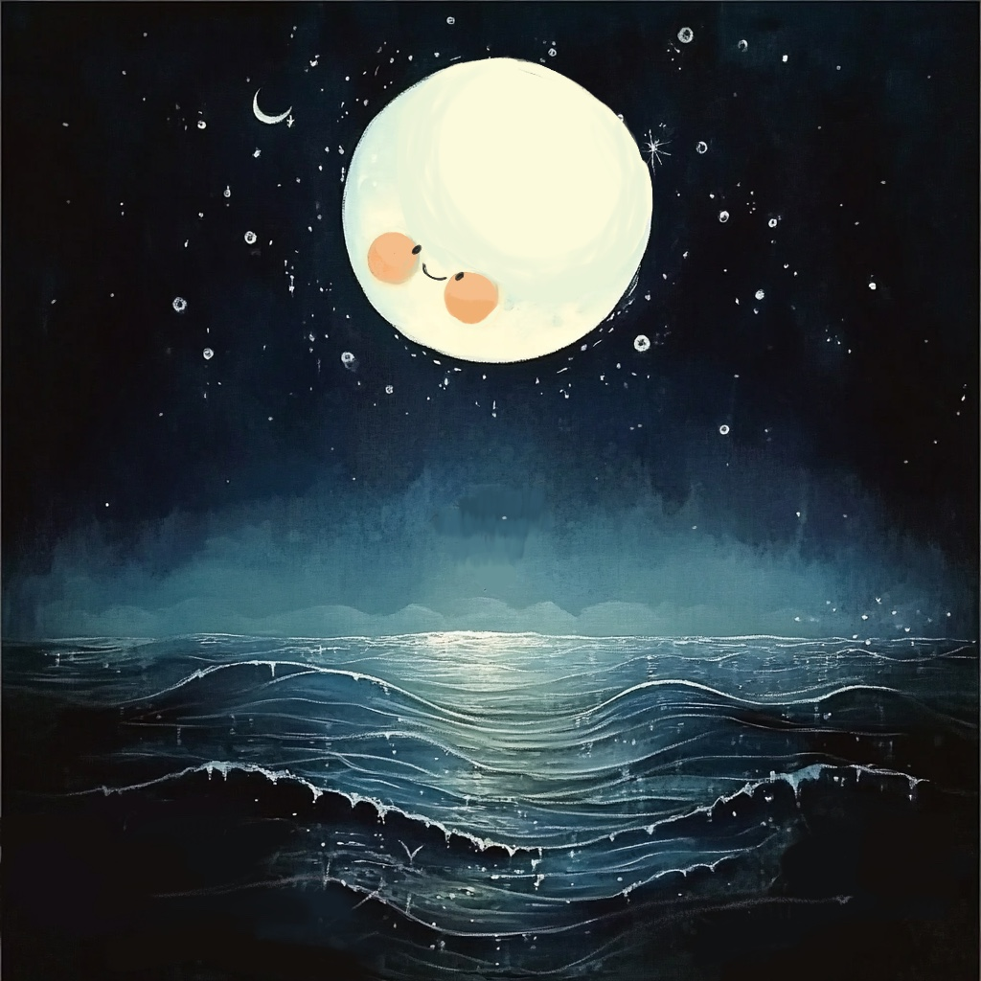
芝士雪豹 AI生成绘本项目开题报告
《 月 亮 掉 下 了 》
汇报人·：李佳雨

Slide 2
目录
CONTENTS
01.
02.
03.
04.
产品和用户调研
项目背景
功能设计
技术路线
.
.

Slide 3
项目背景
01.
儿童绘本与生成式AI的结合

Slide 4

项目要求
交互设计->小签科技
基于生成式AI的儿童绘本交互应用
以海洋和森林为主题，基于一款AI生图工具，生成5-10张风格相同的故事画面，并为其搭配上故事文张字，最终组合成一个故事绘本。
用生成式AI生图工具，生成文字、音乐、声音、图片、视频等素材，然后用unity组合为一个可交互的绘本应用

Slide 5
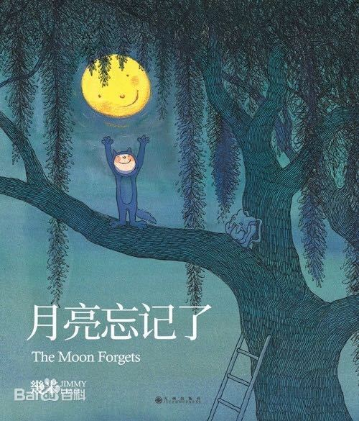
灵感来源
来源于台湾绘本作家几米的绘本《月亮忘记了》，并结合海洋主题和ai扩写，讲述了月亮掉入深海后被海洋动物接力送回天空的故事。
绘本部分效果演示

Slide 6
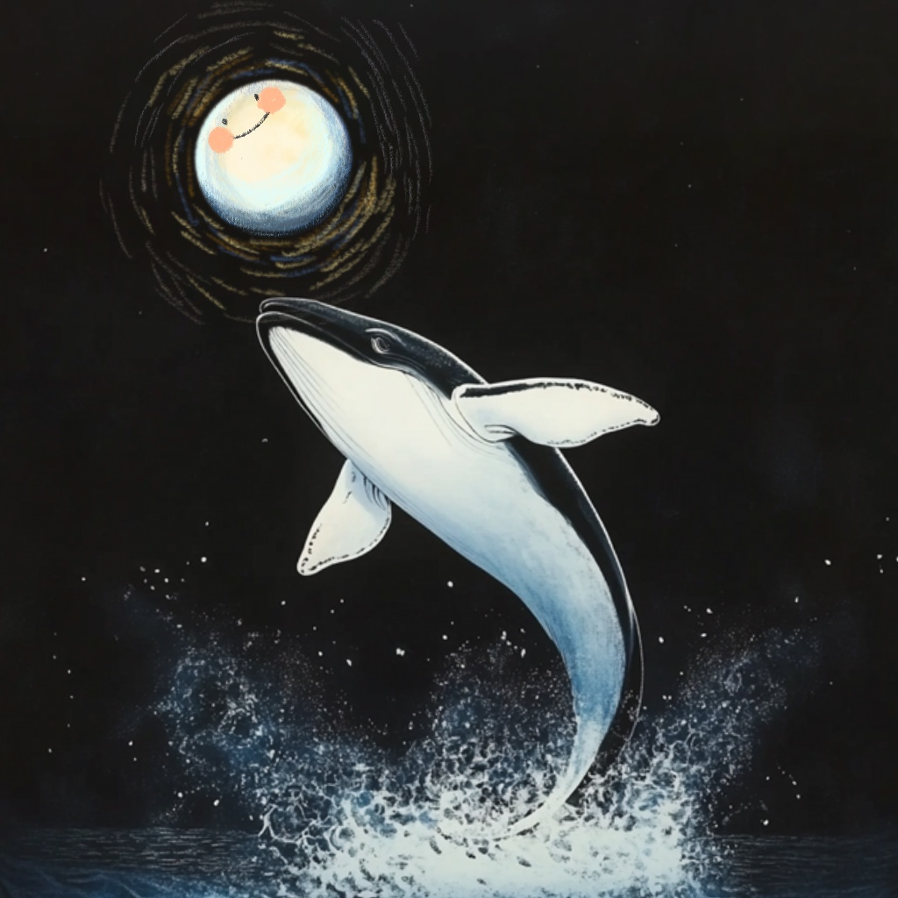
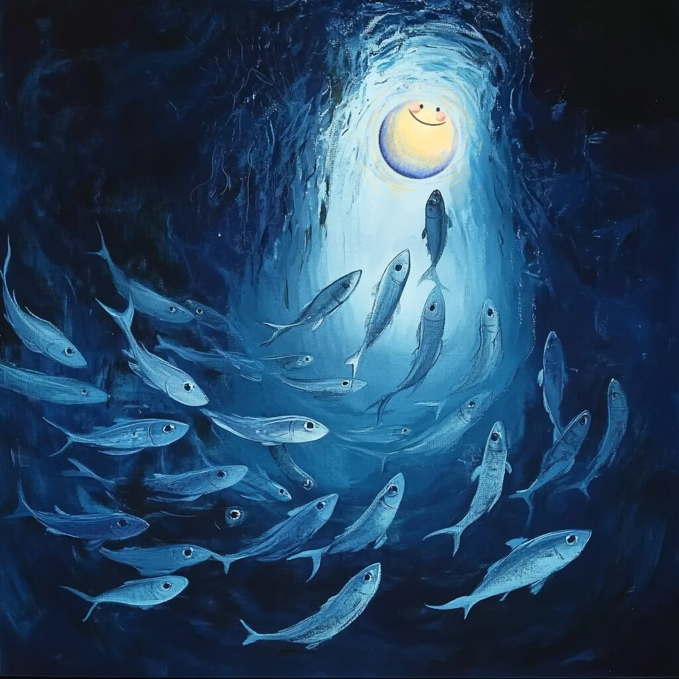
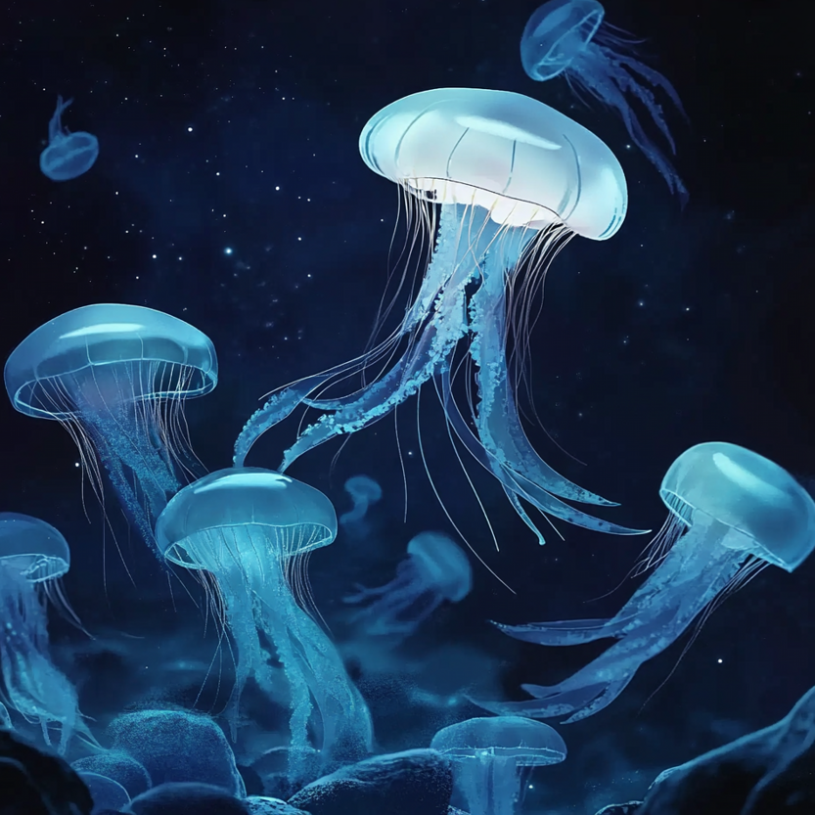
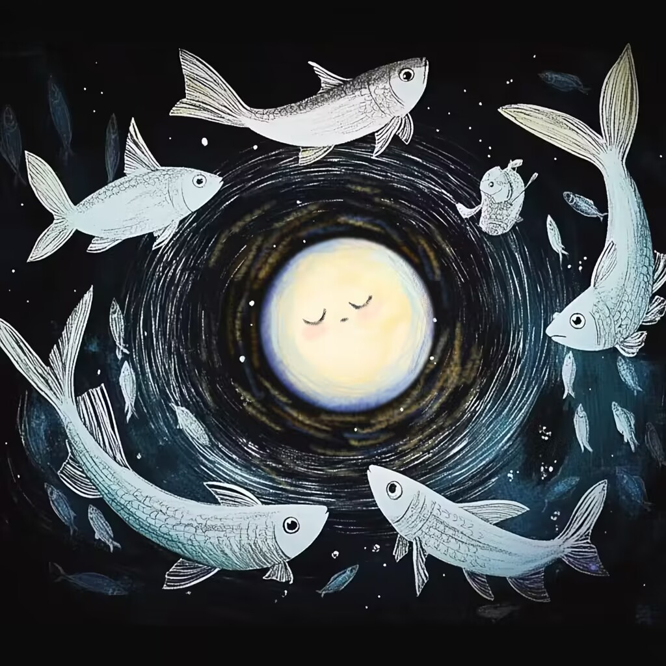
生图过程
Mid Journey
AI绘画大模型
模型优势：Midjourney 生成的图像细节非常丰富，在颜色、光影和纹理处理上表现很好，能够创造出更具艺术感和视觉冲击力的作品。
风格方面：通过利用关键词—cerf和—sref导入素材，进行风格一致性保持。
画风参考：爱尔兰动画电影《海洋之歌》
后期处理：运用procreate增加画面细节，并更改一些不合逻辑的部分。

Slide 7
产品和用户调研
02.
仍是蓝海市场的项目

Slide 8
产品调研
SUPPORTING
TEXT HERE
01
TEXT HERE
儿童绘本，以清新简洁的绘画为主，附有少量文字的书籍，它能够促进儿童和谐发展，对儿童思维、语言、情感的发展，审美能力的提高有很大的作用，是培养幼儿综合素质的优秀载体.
03
TEXT HERE
按种类划分，儿童绘本行业可细分为立体3D书籍, 传统书籍。按最终用途划分，儿童绘本可应用于早期教育机构, 家庭, 书店等领域。
02
TEXT HERE
04
TEXT HERE
全球儿童绘本市场规模预计将从2023年的 亿元（人民币）增至2029年的 亿元，年复合增长率达 %。国内儿童绘本市场规模2023年达到了 亿元。
随着科技的不断发展，技术应用和传统阅读方式的结合变得愈加深入。智能绘本书籍、电子书籍和有声读物的出现为儿童读者提供了更加多元的阅读选择。

Slide 9


用户形象调研
二年级小学生
年龄和认知水平
兴趣爱好
学习和娱乐需求
使用习惯
年龄在7-8岁之间，正处于学前教育向小学低年级过渡的阶段。
具有基本的阅读能力，能够理解简单的句子和故事情节。
对新鲜事物充满好奇心，喜欢探索和学习。
对于有趣的故事、卡通人物和生动的插图有较高的兴趣。
喜欢互动性强的内容，如点击按钮触发声音、动画或游戏。
对于与自然、动物、科学等相关的主题感兴趣。
喜欢结合游戏和学习的互动形式，能够在娱乐中学习新知识。
需要适合自己认知水平的故事和内容，既能挑战他们，又不会让他们感到困难。
熟悉并喜欢使用电子设备，能够独立进行电子绘本的操作。
喜欢在家庭环境中或与家人一起使用电子绘本，也可能在学校的电子阅读角或图书馆使用。

Slide 10
功能设计
03.
Made with Unity

Slide 11
AI儿童绘本的功能拆分
绘本功能
视听享受
交互娱乐
故事性和科普性
通过unity设计的交互游戏和动画，让孩子们在读故事的同时体验游戏和交互的乐趣。
绘本故事让孩子们发散想象力，同时起到知识扩充的作用。
利用ai生成图片、配音、音效和音频，给孩子们带来全方位的视听享受。

Slide 12
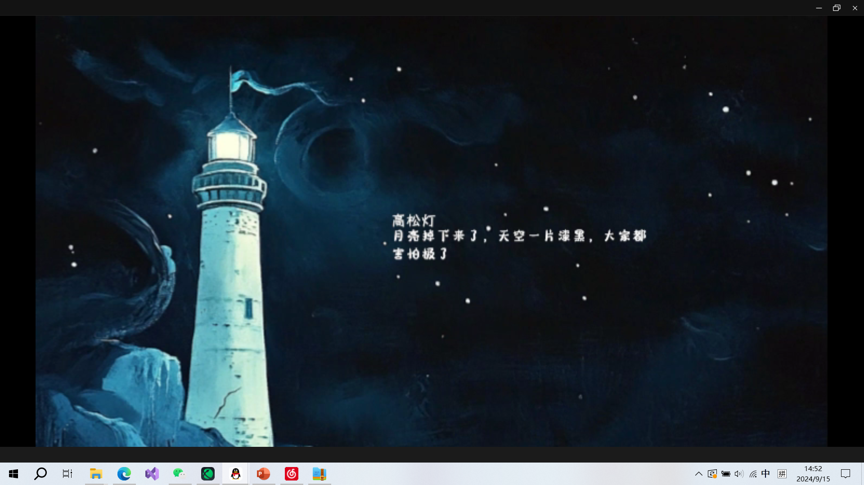
绘本最终要实现的功能
1.允许玩家实时按键操作来改变播放的画面
2.交互过程中视角的可移动。3.实时逐句展示文字旁白和配音音效。
4.交互动画和游戏

Slide 13
技术路线
04.

Slide 14
组内分工
场景：主要和美术和音效对接，负责场景的搭建、渲染和控制以及音效音乐的播放，如果有交互式触发的需要和交互的程序对接。
负责人：
李佳雨 于士林
交互：负责交互的部分，主要考虑玩家如何进行游玩，游戏性主要靠这个，主要的对话功能已经完成，可以进行完善和修改。
负责人：
马鑫 蔡欣琪 庄昀

Slide 15

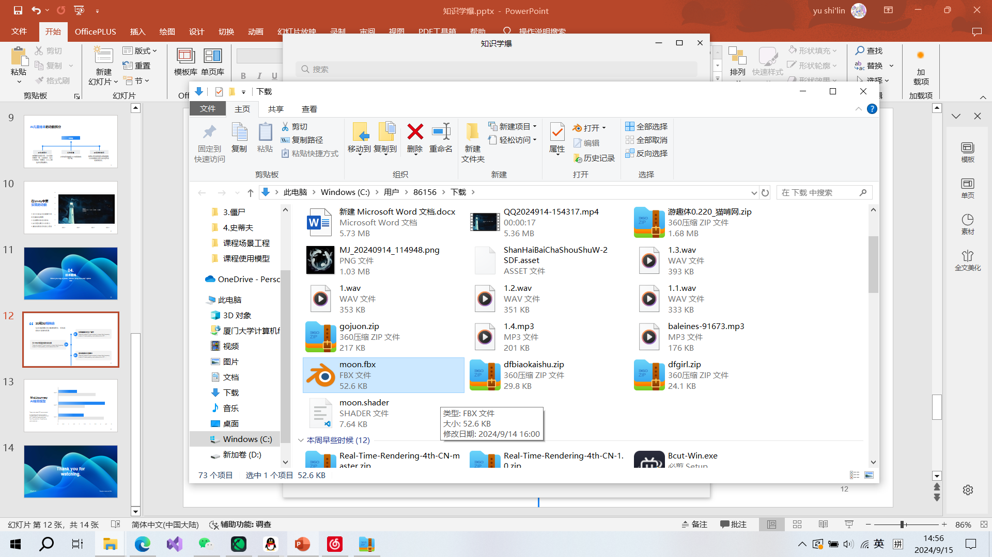
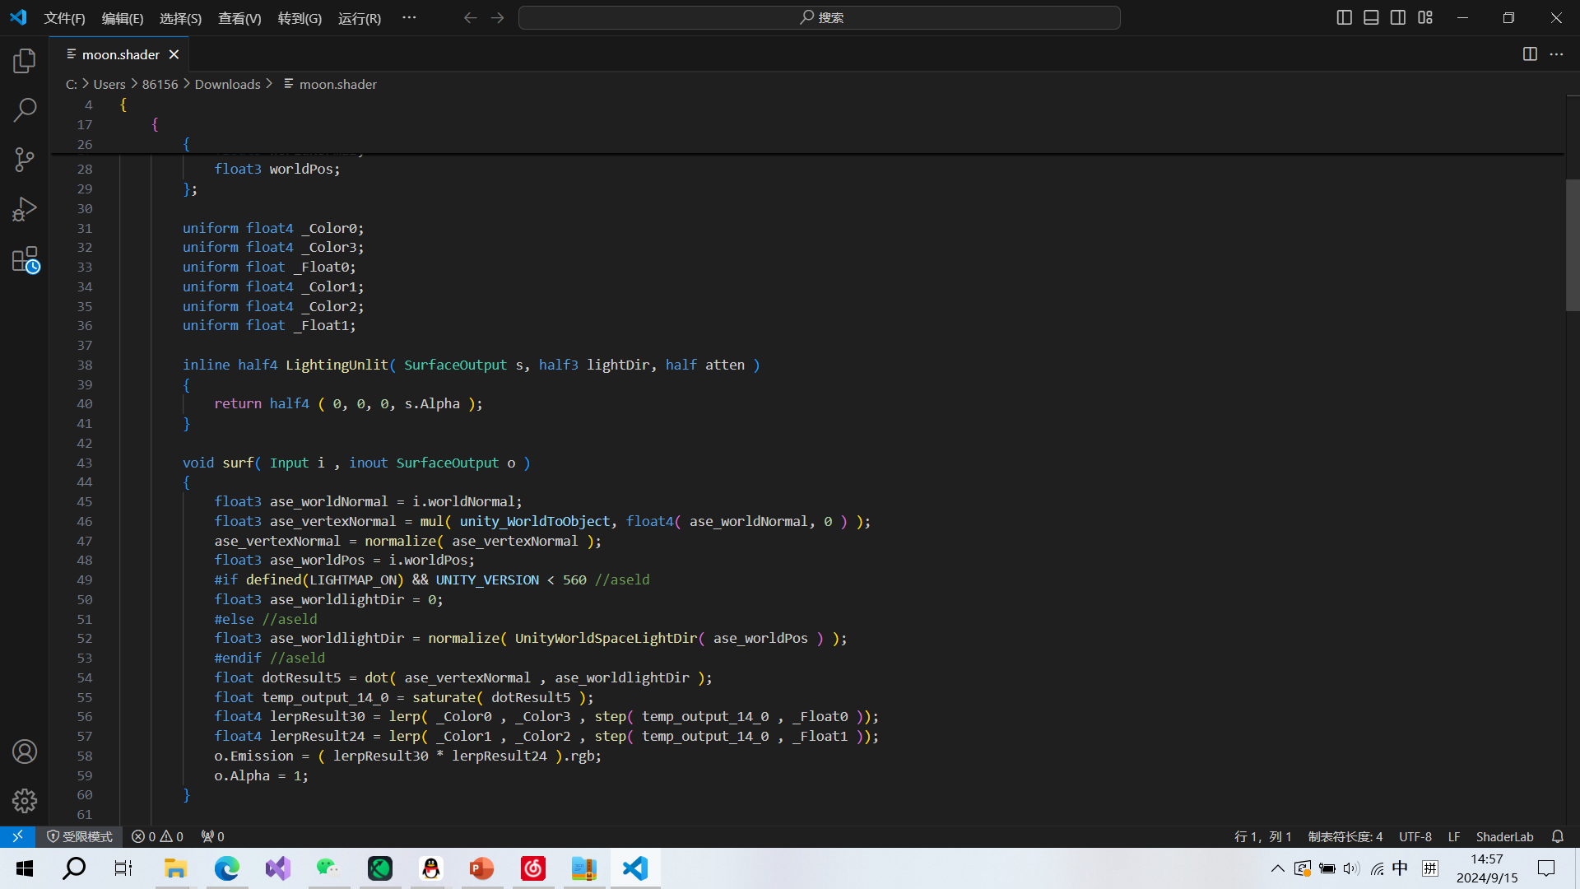
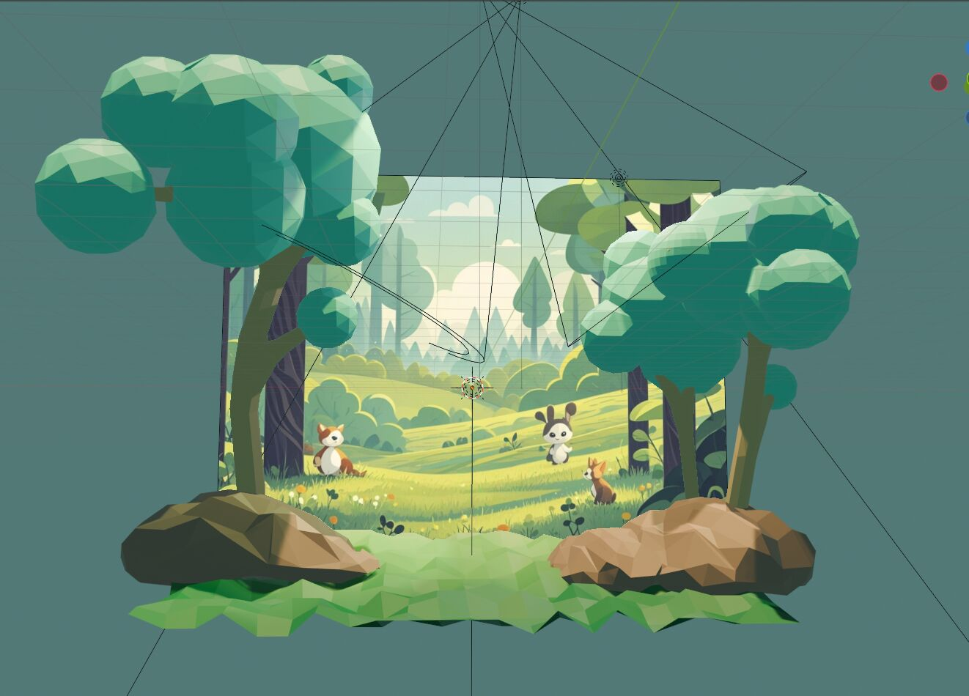
2D和3D相结合
使用建模软件生产模型
Sprite精灵图片和3维建模配合，组成观感良好的游戏场景。在unity中搭建前后景别，实现景深的效果。
01
在Unity中配置合适的着色器
02
03
预期的游戏效果

Slide 16
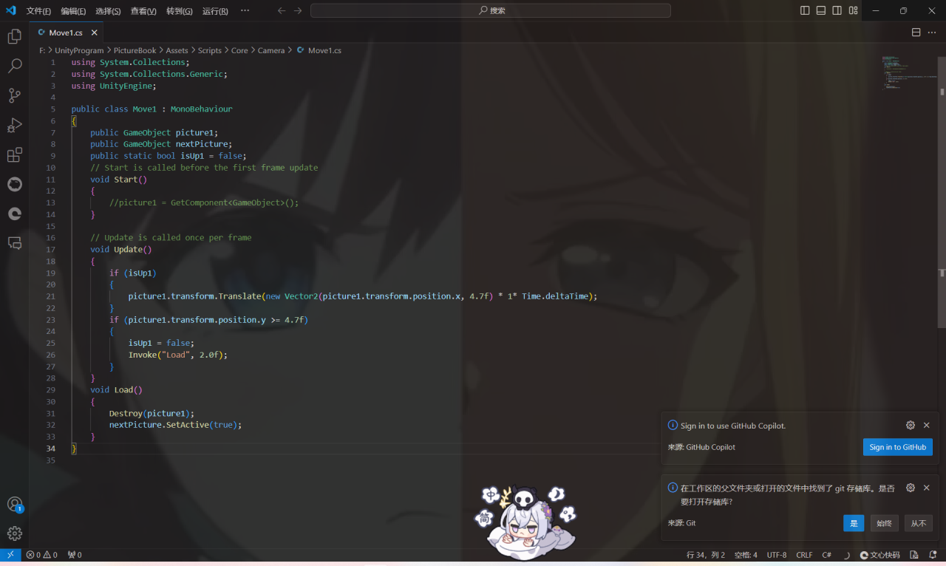
摄像机视角切换
目前已实现功能有：通过控制背景图片的移动，达到摄像机在平移和旋转的视觉效果。
目前预计达到的效果：实现摄像机能够进行自由移动和旋转，能够充分展示2D+3D的美术效果，并能在一定程度上提升玩家在游戏中的沉浸感，为剧情推进进行服务。

Slide 17
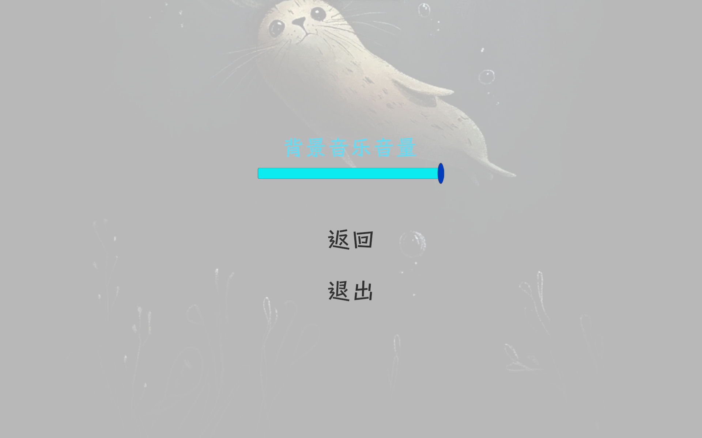
对话系统及UI制作
目前已实现功能有：对话系统能够根据玩家的点击呈现文字内容，如果在文字尚在呈现过程中进行点击，则会加速文字的呈现。并额外制作了暂停界面，目前只具备回到游戏、调节音量和退出的功能。
目前预计达到的效果：对话系统能够进一步完善，达到配合角色出场以及配音播放的功能。增加更多的UI设计，提升游戏体验，并为绘本赋予可选择功能，增加交互性，并为开拓新模式提供可能。

Slide 18
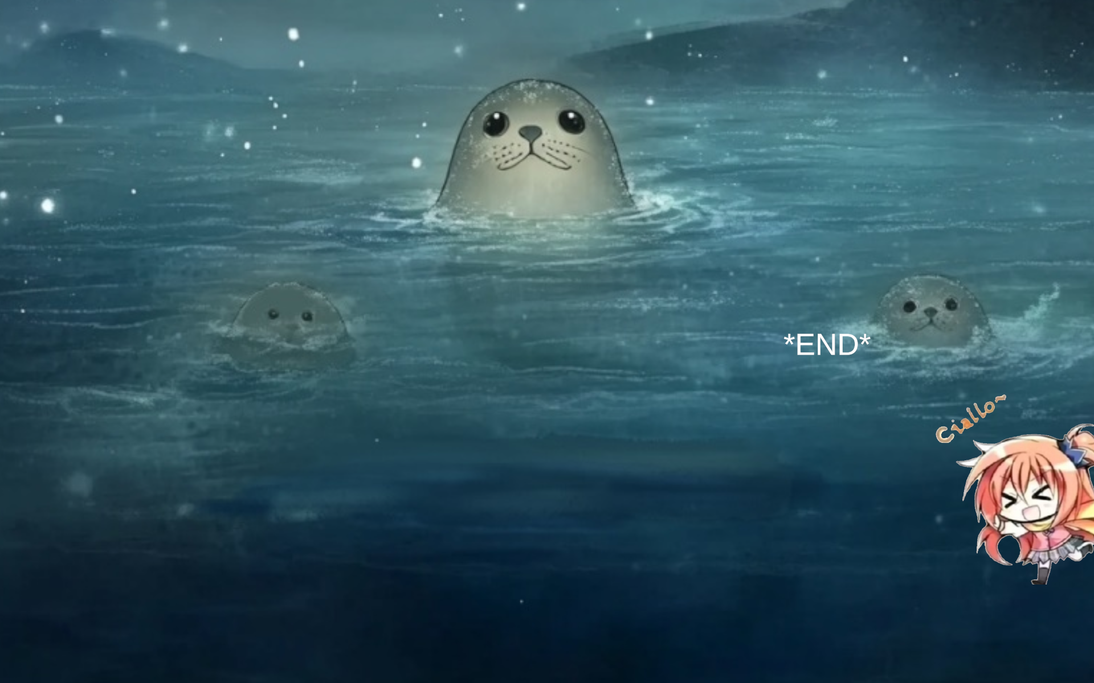

动画系统与粒子效果
目前尚未对动画系统及粒子效果进行开发应用。在绘本能够确保正常运行的条件下，为丰富绘本的视觉效果，除了2D+3D的美术路线外，也准备尝试为背景和场景增添粒子效果，为角色等增添动画效果等方式。

Slide 19
Thank you for
watching.
OfficePLUS
Speaker name and title

